Slide 1






TRƯỜNG TIỂU HỌC SỐ 2 BÌNH NGHI
CHÀO MỪNG THẦY VĂN THANH LIÊM
VỀ DỰ GIỜ THĂM LỚP
MÔN: TOÁN
LỚP 4C
Giáo viên: Trần Thị Thuý Nga
Năm học: 2024-2025

Slide 2



Slide 3
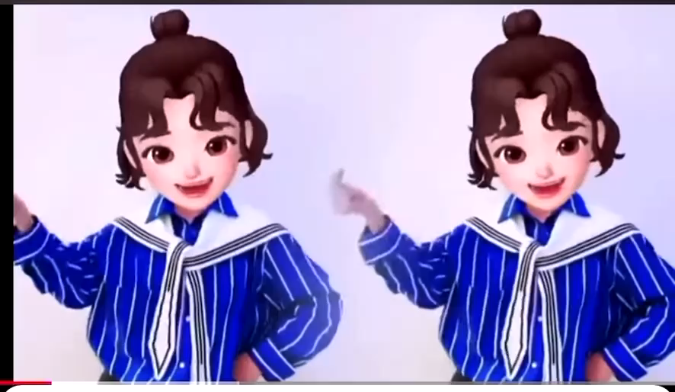

Slide 4



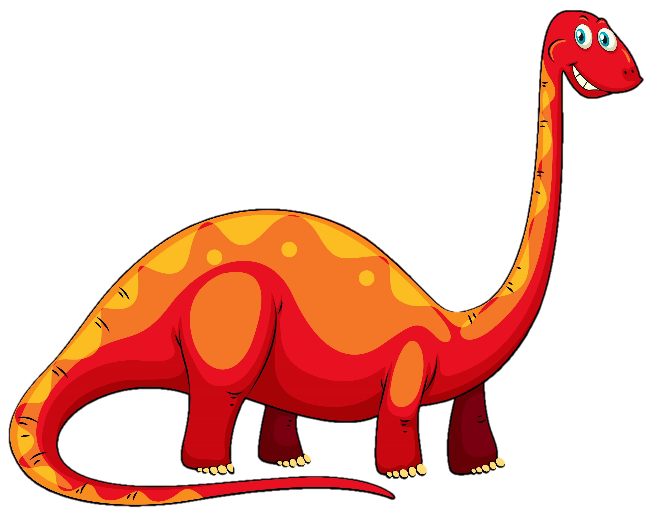
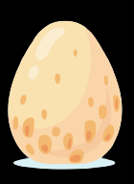


Slide 5

Luật chơi
Khủng long mẹ đang đi tìm con của mình. Để giúp khủng long mẹ tìm thấy con, các bạn hãy trả lời 3 câu hỏi tương ứng với 3 quả trứng .Trả lời đúng, khủng long mẹ sẽ tìm thấy khủng long con.

Slide 6



Kết thúc
Notes:
GV click → khủng long di chuyển đến quả trứng
GV ấn vào bên phải quả trứng → câu hỏi 1 → quay lại → khủng long hiện ra và biến mất
GV tiếp tục click để khủng long di chuyển đến quả trứng thứ 2
GV nhấn vào chữ kết thúc → slide tiếp theo

Slide 7




$\frac{1}{9}$ + $\frac{4}{9}= ?$
$$\frac{5}{9}$$
Quay lại
Notes:
GV nhấn vào câu trả lời → hiện đáp án. Đáp án đúng (màu xanh lá), đáp án sai (màu đỏ)
GV nhấn quay lại để về trang chủ

Slide 8


$\frac{11}{19}$ + $\frac{5}{19}= ?$
$$\frac{16}{19}$$
Quay lại
Notes:
GV nhấn vào câu trả lời → hiện đáp án. Đáp án đúng (màu xanh lá), đáp án sai (màu đỏ)
GV nhấn quay lại để về trang chủ

Slide 9


$\frac{8}{17}$ + $\frac{11}{17}= ?$
$$\frac{19}{17}$$
Quay lại
Notes:
GV nhấn vào câu trả lời → hiện đáp án. Đáp án đúng (màu xanh lá), đáp án sai (màu đỏ)
GV nhấn quay lại để về trang chủ

Slide 10





Thứ tư , ngày 12 tháng 3 năm2025

Slide 11




Slide 12

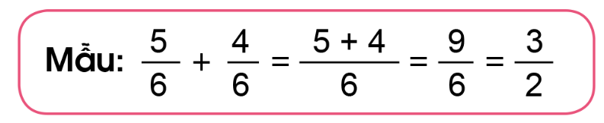
2
Tính rồi rút gọn (theo mẫu)

Slide 13

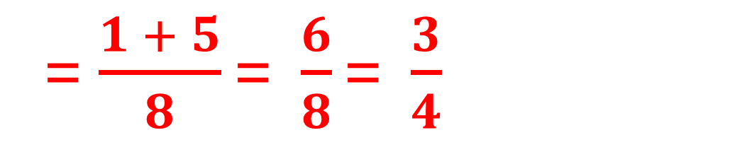
2
Tính rồi rút gọn (theo mẫu)
a) $\frac{1}{8}$ + $\frac{5}{8}$
= $\frac{1 + 5}{8}\text{=} \frac{6}{8}\text{=} \frac{3}{4}$

Slide 14
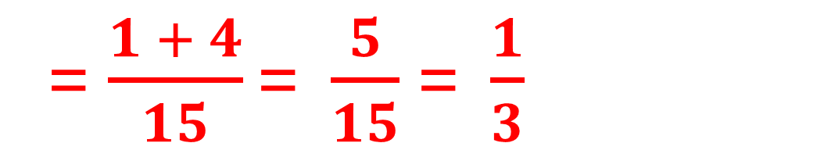
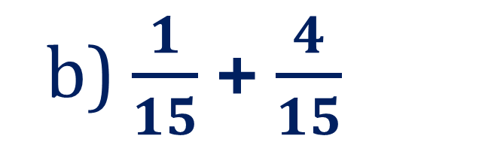
2
Tính rồi rút gọn (theo mẫu)
b) $\frac{1}{15}$ + $\frac{4}{15}$
= $\frac{1 + 4}{15}\text{=} \frac{5}{15}$ $\text{=} \frac{1}{3}$

Slide 15

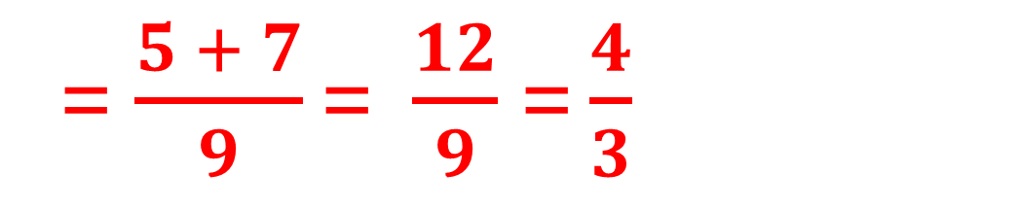
2
Tính rồi rút gọn (theo mẫu)
c) $\frac{5}{9}$ + $\frac{7}{9}$
= $\frac{5 + 7}{9}\text{=} \frac{12}{9}$ $\text{=}\frac{4}{3}$

Slide 16
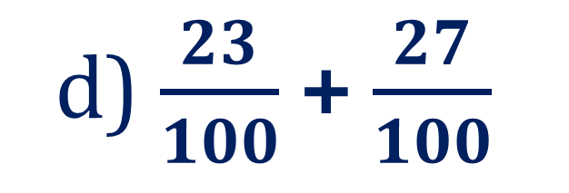
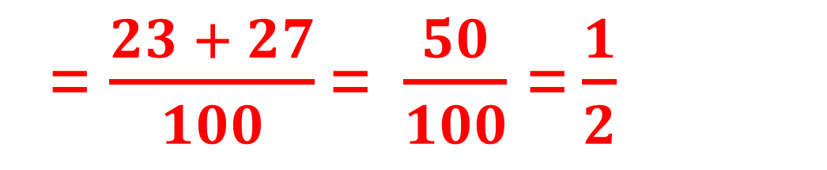
2
Tính rồi rút gọn (theo mẫu)
d) $\frac{23}{100}$ + $\frac{27}{100}$
= $\frac{23 + 27}{100}\text{=} \frac{50}{100}$ $\text{=}\frac{1}{2}$

Slide 17
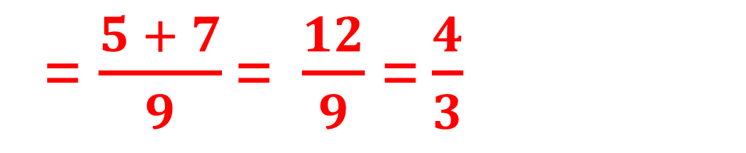

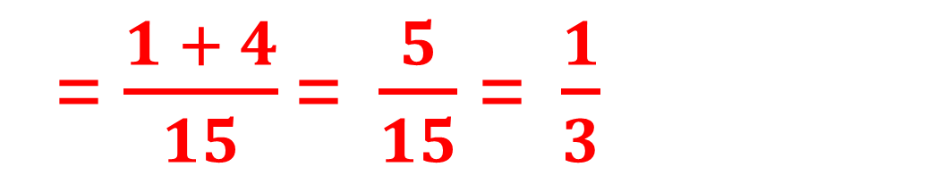


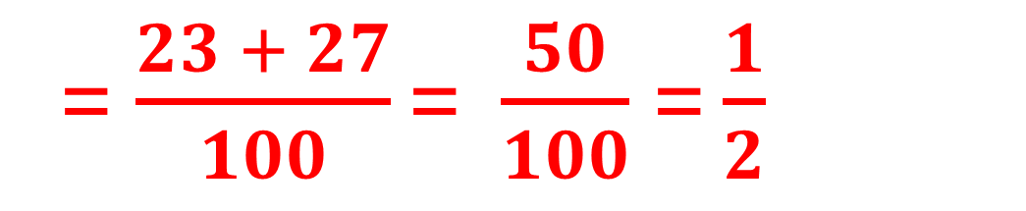
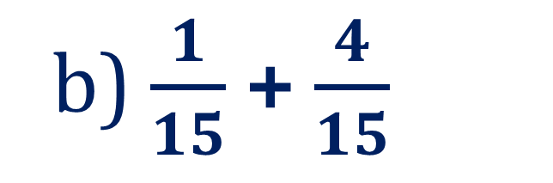

2
Tính rồi rút gọn (theo mẫu)
a) $\frac{1}{8}$ + $\frac{5}{8}$
= $\frac{1 + 5}{8}\text{=} \frac{6}{8}\text{=} \frac{3}{4}$
b) $\frac{1}{15}$ + $\frac{4}{15}$
= $\frac{1 + 4}{15}\text{=} \frac{5}{15}$ $\text{=} \frac{1}{3}$
c) $\frac{5}{9}$ + $\frac{7}{9}$
= $\frac{5 + 7}{9}\text{=} \frac{12}{9}$ $\text{=}\frac{4}{3}$
d) $\frac{23}{100}$ + $\frac{27}{100}$
= $\frac{23 + 27}{100}\text{=} \frac{50}{100}$ $\text{=}\frac{1}{2}$

Slide 18
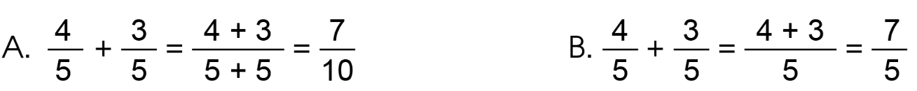
3
Chọn cách tính đúng

Slide 19
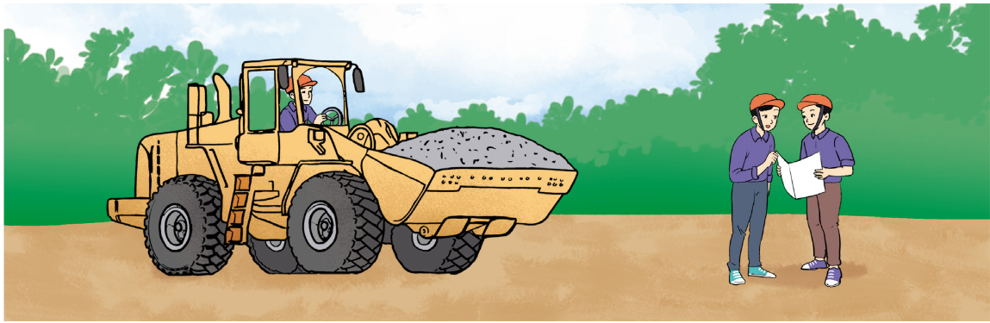
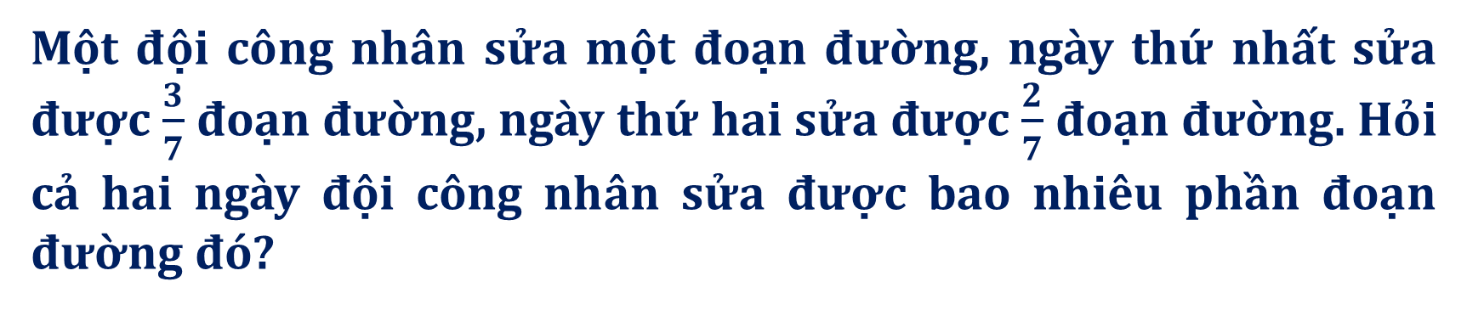
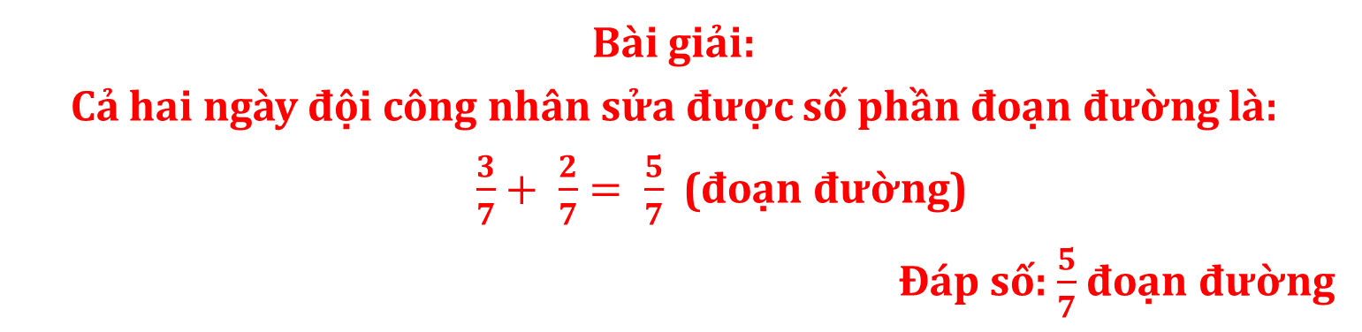
4
Một đội công nhân sửa một đoạn đường, ngày thứ nhất sửa được $\frac{3}{7}$ đoạn đường, ngày thứ hai sửa được $\frac{2}{7}$ đoạn đường. Hỏi cả hai ngày đội công nhân sửa được bao nhiêu phần đoạn đường đó?
Bài giải:
Cả hai ngày đội công nhân sửa được số phần đoạn đường là:
$\frac{3}{7}+ \frac{2}{7}= \frac{5}{7}$ (đoạn đường)
Đáp số: $\frac{5}{7}$ đoạn đường

Slide 20


Slide 21


Lấy ba ví dụ về cộng hai phân số có cùng mẫu số, rồi tính kết quả
Notes:
Thiết kế: Hương Thảo – Zalo 0972115126

Slide 22



